Slide 1

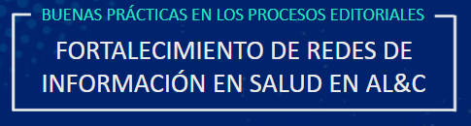



Política editorial alineada al digital
Sueli Mitiko Yano Suga
Supervisora de Fuentes de Información Referenciales
BIREME/OPS/OMS
Juliana Gonçalves dos Reis
Consultora Fuentes de Información Referenciales
BIREME/OPS/OMS
São Paulo, 15 de junio de 2022
Esta obra está bajo una Licencia Creative Commons Atribución-NoComercial 4.0 Internacional.
doi: 10.5281/zenodo.6585424

Slide 2
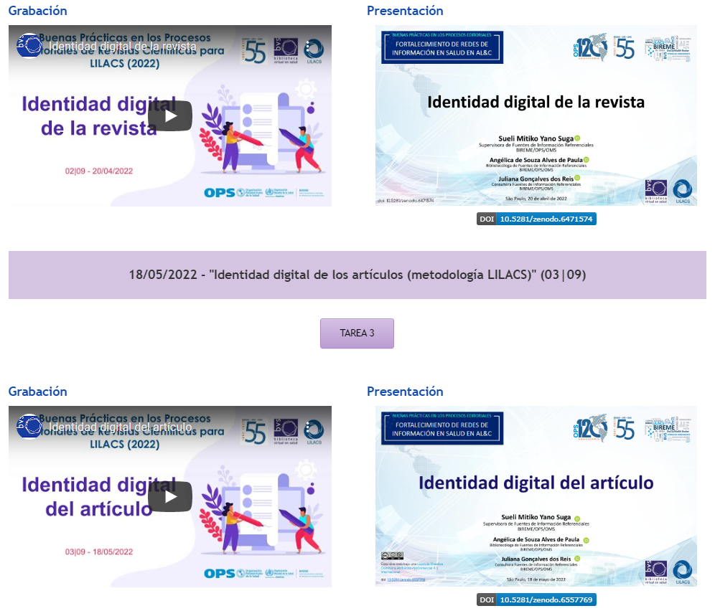
Recordando...
doi: 10.5281/zenodo.6585424
https://lilacs.bvsalud.org/es/sesiones-virtuales-lilacs/buenas-practicas-en-los-procesos-editoriales-de-revistas-cientificas-para-lilacs-2022/

Slide 3


Consideramos las políticas editoriales alineadas al digital la traducción de la gobernanza de la revista, que sustenta la estructura y da direcciones para la transformación digital expresada en los valores, misión, alcance, prácticas y procedimientos.
doi: 10.5281/zenodo.6585424

Slide 4
Modelo de 5 dominios para políticas y estrategias editoriales
Educación
  Fortalecer las buenas prácticas a través de prácticas educativas para involucrados
    Competencia digital e informacional, formación de revisores y otras.
procedimientos
Información
  Incorporar estrategias y prácticas editoriales vinculadas a la mejora de la información
    Completud de datos, actualidad de la información, adecuación de los metadatos y otras.
Comunicación
  Incorporar estrategias y prácticas editoriales vinculadas a mejorar la divulgación
    Generación de contenido para redes sociales, involucrar actores interessados en la difusión y otras
Corresponsabilidad
  Incorporar estrategias y prácticas editoriales vinculadas a la mejora de la transparencia y reproductibilidad
    Comités de ética, financiación, publicación de datos de la investigación, revisión aberta y otras
prácticas
Anticipación
  Fortalecer la etapa de planeamento para monitorear
  y antecipar demandas
  Fortalecimiento de la red de colaboración, uso de métricas responsables y otras
doi: 10.5281/zenodo.6585424

Slide 5
Consideraciones para las políticas editoriales
Enfoque y alcance
  Misión
  Visión
  Temas de interés
¿Posibilita la transformación digital?
¿La internet influencia en los temas abordados en la revista?
¿Refleja los cambios en la comunicación científica?
Tipos o modalidades de artículos
  Variedad para componer y fortalecer el ecosistema del conocimiento
  Equilibrar contenidos (por lo menos 50% de artículos originales)
Decidir si se aceptan artículos en vídeo
¿Está abierta a los nuevos tipos de documentos como artículos en vídeos, protocolos de investigación, artículos de datos y otros?
Proceso de evaluación adoptado por la revista
  Proceso de revisión por pares
  Documentar y detallar los pasos
¿Se prevé cambios en la modalidad de revisión por pares?
Política de prepublicación
  Lo que se acepta o no
  Directrices de como presentarla en las informaciones del artículo
¿Se prevê aceptación artículos previamente publicadas como preprints, tesis y disertaciones, eventos, traducción*?
¿Cómo se debe presentar esta producción?
doi: 10.5281/zenodo.6585424
* De acuerdo con critérios LILACS

Slide 6
Consideraciones para las políticas editoriales
Política de autoría
  detallar los criterios de autoría adoptados
  cómo los autores describen la contribución de los autores en el artículo
  si los autores pueden ser incluidos o excluidos durante el proceso de revisión editorial
¿Se prevé adecuación a guías y taxonomías como ICMJE y CrediT?
Políticas éticas
  detallar las recomendaciones éticas
  describir lo que pide la revista en el proceso de evalución y como se publican los aspectos de conflicto de intereses
  aprobación del comité de ética de seres humanos y animales
¿Los procedimientos siguen lineamientos como de COPE y Declaración de Singapura sobre la integridad en la investigación?
Políticas de acceso abierto
  Utilice la guía para describir el espectro de políticas de acceso abierto
  https://sparcopen.org/our-work/howopenisit/
¿Han revisado su política editorial para el acceso abierto y la ciencia abierta?
doi: 10.5281/zenodo.6585424

Slide 7
Consideraciones para las políticas editoriales
Política de datos y material complementario
  Describir lo que adopta la revista y cómo se tratan y publican
¿Datos de investigación, tablas, imágenes, estrategias de búsqueda y otros materiales complementarios reciben procedimiento adecuado?
Organización de metadatos
  Diseño gráfico alineado con la organización de la información
  Campos llenados
¿Los metadatos están preparados para lectura por máquina y por humanos?
doi: 10.5281/zenodo.6585424

Slide 8




Documentación de políticas editoriales alineadas al digital
Actualizar el regimiento interno de la revista con frecuencia
Mantener datos actualizados los portales y bases de datos en donde la revista está indexada
Políticas editoriais
Mantener la sección de políticas editoriales en el sitio con fecha de actualización visible
Difundir cambios y contextualizar actualizaciones a través de notas o noticias publicadas en las redes sociales y sitios institucionales
doi: 10.5281/zenodo.6585424

Slide 9
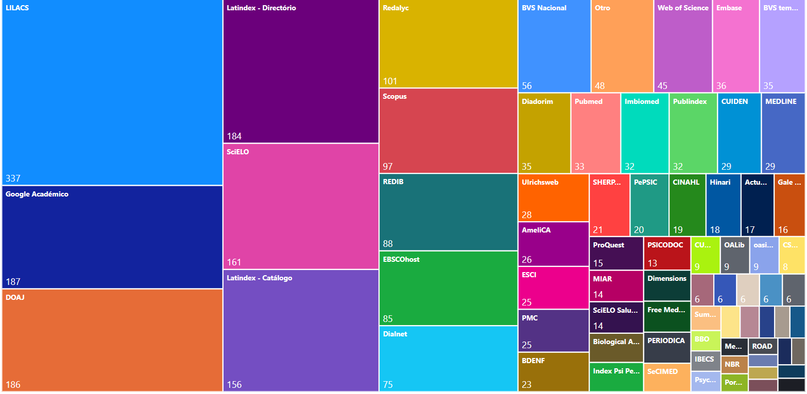
Ecosistema de indexación
De las 337 revistas que participaron en la investigación de 2021, menos del 10% tienen sus políticas editoriales indexadas en Sherpa Romeo
Fuente: perfil de revistas indexadas en LILACS, 2021
doi: 10.5281/zenodo.6585424

Slide 10
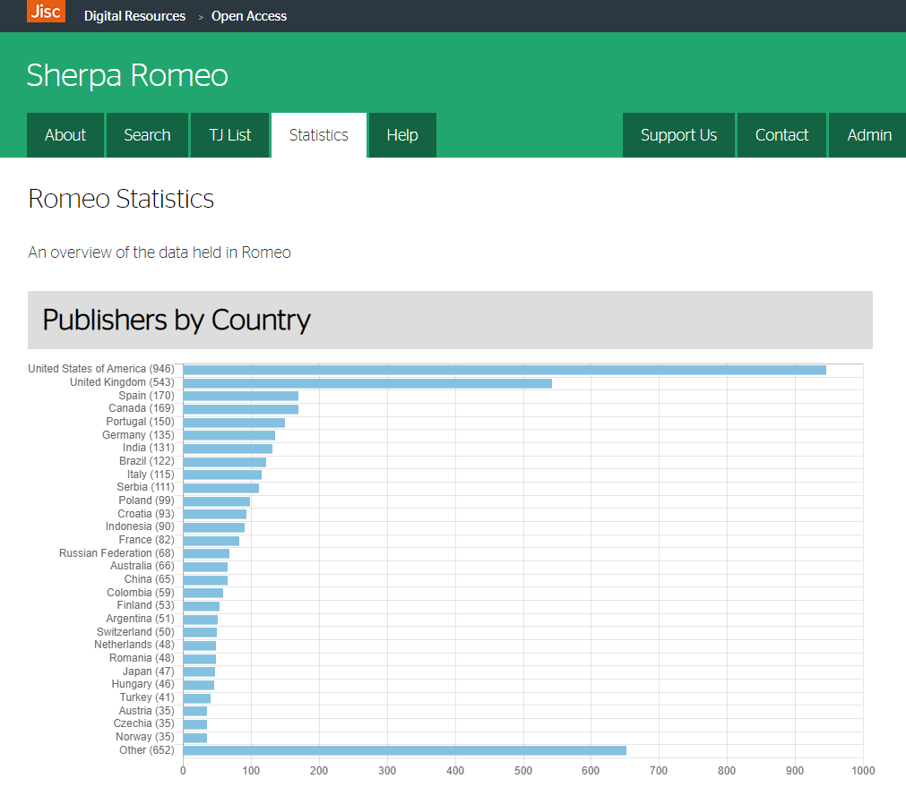

Sherpa Romeo es un recurso en línea que agrega y presenta las políticas de acceso abierto de editoriales y revistas de todo el mundo. (https://v2.sherpa.ac.uk/romeo/)
https://v2.sherpa.ac.uk/view/romeo_visualisations/1.html

Slide 11
Políticas y prácticas editoriales en Ciencia Abierta de revistas indexadas en LILACS según la Encuesta 2021
menos de 40%
menos de 30%
menos de 25%
menos de 15%
De las 337 revistas que participaron en la encuesta de 2021
menos de 2%
Fuente: perfil de revistas indexadas en LILACS, 2021

Slide 12
Tipo de revisión por pares de las revistas indexadas en LILACS según la Encuesta 2021
Menos de 5%
8%
De las 337 revistas que participaron en la investigación de 2021
85%
Menos de 2%
Fuente: perfil de revistas indexadas en LILACS, 2021

Slide 13

Fuente: https://unesdoc.unesco.org/ark:/48223/pf0000379949_spa
      Marco global para establecer estándares para la política y práctica internacional de Ciencia Abierta

Slide 14
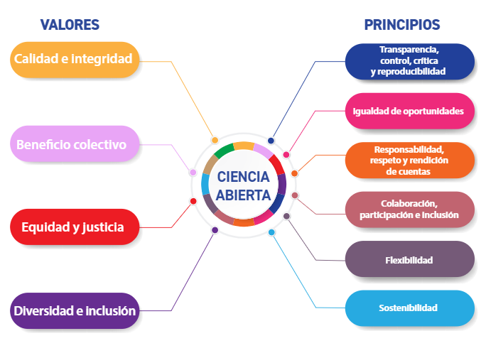
Visión de Ciencia Abierta

Slide 15
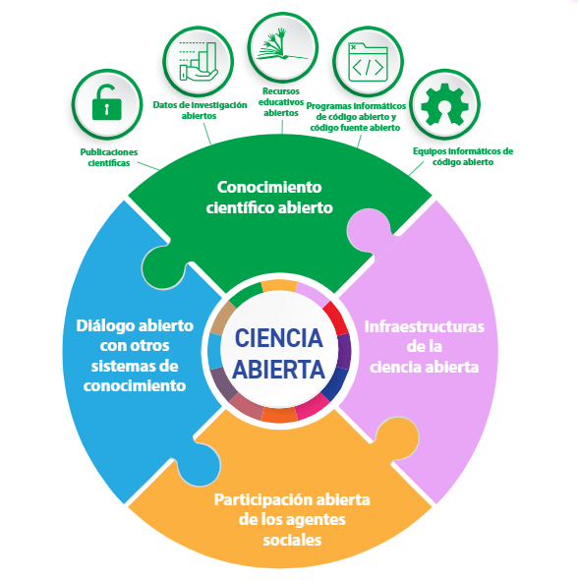
Consideraciones para la comunidad editorial
Promover una comprensión común de la Ciencia Abierta
Promoción de una cultura de Ciencia Abierta
Desarrollar un entorno político de apoyo
Invertir en personas
Promover enfoques innovadores
Promover la cooperación y la colaboración.
Invertir en infraestructura
doi: 10.5281/zenodo.6585424

Slide 16
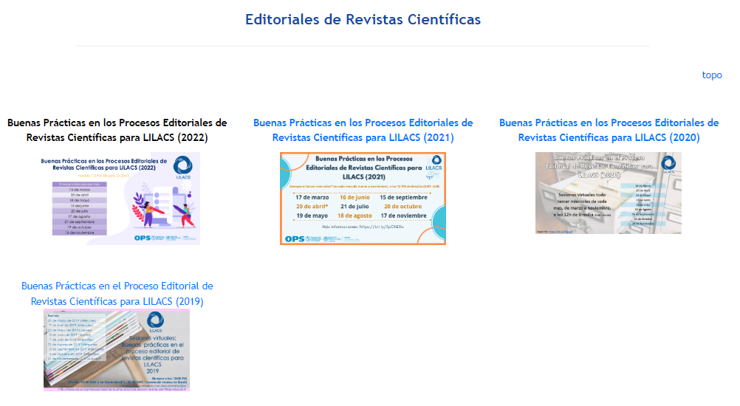
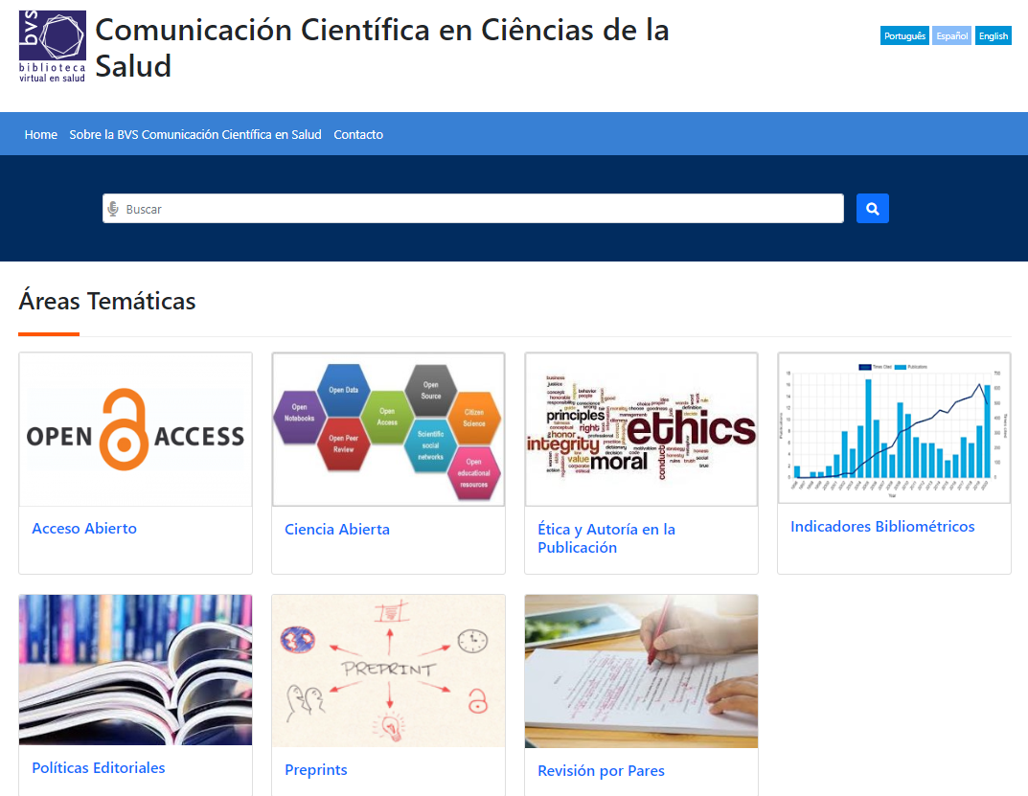
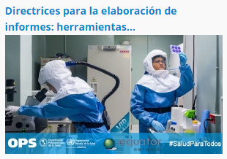
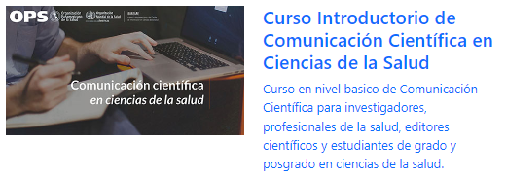
Recursos disponibles
https://lilacs.bvsalud.org/es/sesiones-virtuales-lilacs/#editoriales
https://ccs.bvsalud.org/es/
https://www.campusvirtualsp.org/es/cursos/evidencia-e-inteligencia-para-la-accion-de-salud
https://www.campusvirtualsp.org/es/curso/comunicacion-cientifica-en-ciencias-de-la-salud-edicion-2019

Slide 17




Buenas Prácticas en los Procesos Editoriales de Revistas Científicas para LILACS (2022)
16/3/2022 | 1 | Trayectoria de LILACS: del impreso a la Ciencia Abierta
20/4/2022 | 2 | Identidad digital de la revista
18/5/2022 | 3 | Identidad digital del artículo
15/6/2022 | 4 | Política Editorial alineada al digital
20/7/2022 | 5 | FLUJO EDITORIAL
17/8/2022 | 6 | Instrucciones a los autores alineadas con la Ciencia Abierta
21/9/2022 | 7 | Tipos de licencias que propician la Ciencia Abierta
19/10/2022 | 8 | La importancia de la indexación temática para las revistas LILACS
16/11/2022 | 9 | Perfil de las revistas LILACS realizado de modo anual
Horário: 12 PM (Brasília, GMT-3)
https://bit.ly/revistasLILACS2022

